Slide 1
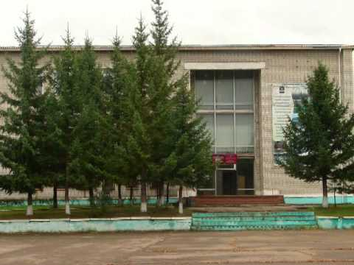
0
Бюджет Яковлевского муниципального района
на 2022 год и плановый период 2023 и 2024 годов (в соответствии с решением Думы Яковлевского муниципального района от 28.12.2021 № 502-НПА)
ДЛЯ ГРАЖДАН
28 декабря 2021 года
с. Яковлевка
Notes:
1

Slide 2
Уважаемые жители Яковлевского района!
Представляем вам в краткой и доступной форме основные
параметры бюджета района на 2022 год и плановый период 2023 и 2024 годов
Основные понятия
Бюджет - форма образования и расходования денежных средств, предназначенных для финансового обеспечения задач и функций государства и местного самоуправления
Доходы бюджета - денежные средства поступающие в бюджет
Расходы бюджета - денежные средства, выплачиваемые из бюджета
Дефицит бюджета - превышение расходов бюджета над его доходами
Профицит бюджета - превышение доходов бюджета над его расходами
Бюджетный кредит - это форма финансирования бюджетных расходов, которая предусматривает предоставление средств бюджету на возвратной и возмездной основах
Межбюджетные трансферты - средства, предоставляемые одним бюджетом бюджетной системы другому бюджету бюджетной системы

Slide 3
1
Основные характеристики
бюджета муниципального района
на 2022 год и плановый период 2023 и 2024 годов, рублей
№ | Наименование показателей | Утверждено на 2022 год | Утверждено на 2023 год | Утверждено на 2024 год
1. | Налоговые и неналоговые доходы | 313 745 000,00 | 312 837 500,00 | 327 643 000,00
2. | Безвозмездные поступления, всего | 333 259 244,54 | 321 699 154,59 | 345 039 280,19
3. | Итого доходы | 647 004 244,54 | 634 536 654,59 | 672 682 280,19
4. | Итого расходы | 649 275 291,40 | 635 399 557,59 | 673 508 117,19
5. | Дефицит (-) | - 2 271 046,86 | - 862 903,00 | - 825 837,00

Slide 4
Объем и структура доходов бюджета Яковлевского муниципального района за 2021 год, и плановые назначения на 2022 год и плановый период 2023 и 2024 годов, рублей
 |  | Отчет за 2021 год | План на 2022 год | Прогноз на 2023 год | Прогноз на 2024 год
1 | 2 | 3 | 4 | 5 | 6
1. | НАЛОГОВЫЕ И НЕНАЛОГОВЫЕ ДОХОДЫ, ВСЕГО | 216 475 907,47 | 313 745 000,00 | 312 837 500,00 | 327 643 000,00
 | НАЛОГ НА ДОХОДЫ ФИЗИЧЕСКИХ ЛИЦ | 191 613 061,69 | 283 000 000,00 | 281 900 000,00 | 296 500 000,00
 | АКЦИЗЫ ПО ПОДАКЦИЗНЫМ ТОВАРАМ (ПРОДУКЦИИ) | 12 060 292,64 | 12 000 000,00 | 12 000 000,00 | 12 000 000,00
 | НАЛОГИ НА СОВОКУПНЫЙ ДОХОД | 3 170 109,98 | 4 976 000,00 | 5 093 000,00 | 5 215 000,00
 | ГОСУДАРСТВЕННАЯ ПОШЛИНА | 1 489 781,78 | 1 575 000,00 | 1 654 000,00 | 1 736 000,00
 | ДОХОДЫ ОТ ИСПОЛЬЗОВАНИЯ ИМУЩЕСТВА, НАХОДЯЩЕГОСЯ В ГОСУДАРСТВЕННОЙ И МУНИЦИПАЛЬНОЙ СОБСТВЕННОСТИ | 5 381 595,22 | 5 080 000,00 | 5 075 000,00 | 5 075 000,00
 | ПЛАТА ЗА НЕГАТИВНОЕ ВОЗДЕЙСТВИЕ НА ОКРУЖАЮЩУЮ СРЕДУ | 1 445 248,83 | 1 470 000,00 | 1 470 000,00 | 1 470 000,00
 | ДОХОДЫ ОТ ПРОДАЖИ МАТЕРИАЛЬНЫХ И НЕМАТЕРИАЛЬНЫХ АКТИВОВ | 328 949,95 | 5 200 000,00 | 5 200 000,00 | 5 200 000,00
 | ШТРАФЫ, САНКЦИИ, ВОЗМЕЩЕНИЕ УЩЕРБА | 965 567,55 | 429 000,00 | 430 500,00 | 432 000,00
 | ИНЫЕ ДОХОДЫ | 21 299,83 | 15 000,00 | 15 000,00 | 15 000,00
2. | БЕЗВОЗМЕЗДНЫЕ ПОСТУПЛЕНИЯ, ВСЕГО | 366 645 109,21 | 333 259 244,54 | 321 699 154,59 | 345 039 280,19
 | ДОТАЦИИ | 27 853 420,00 | - | - | -
 | СУБСИДИИ | 60 878 955,69 | 37 047 942,13 | 6 878 647,64 | 7 041 650,49
 | СУБВЕНЦИИ | 266 177 782,53 | 282 181 002,41 | 300 897 506,95 | 313 47 629,70
 | ИНЫЕ МЕЖБЮДЖЕТНЫЕ ТРАНСФЕРТЫ | 11 734 950,99 | 14 030 300,00 | 13 923 000,00 | 24 570 000,00
3. | ИТОГО ДОХОДОВ | 583 121 016,68 | 647 004 244,54 | 634 536 654,59 | 672 682 280,19

Slide 5
СВЕДЕНИЯ О РАСХОДАХ бюджета Яковлевского муниципального района за 2021 год, и плановых назначениях на 2022 год и плановый период 2023 и 2024 годов, рублей
 | МУНИЦИПАЛЬНЫЕ ПРОГРАММЫ | Отчет за 2021 год | План на 2022 год | Прогноз на 2023 год | Прогноз на 2024 год
1 | 2 | 3 | 4 | 5 | 6
1. | Развитие образования Яковлевского муниципального района на 2019 – 2025 годы | 299 010 413,48 | 341 114 764,30 | 348 610 708,00 | 375 946 420,00
2. | Социальная поддержка населения Яковлевского муниципального района на 2019 – 2025 годы | 69 825 131,17 | 70 436 167,38 | 78 500 598,41 | 79 721 818,71
3. | Развитие культуры в Яковлевском муниципальном районе на 2019 – 2025 годы | 32 408 371,42 | 39 693 018,80 | 36 846 842,00 | 36 846 842,00
4. | Обеспечение качественными услугами жилищно-коммунального хозяйства населения Яковлевского муниципального района на 2019 – 2025 годы | 57 585 327,93 | 19 726 554,36 | 10 695 000,00 | 9 795 000,00
5. | Защита населения и территории от чрезвычайных ситуаций, обеспечение пожарной безопасности Яковлевского муниципального района на 2019 – 2025 годы | 1 773 620,79 | 4 591 000,00 | 4 380 000,00 | 4 522 000,00
6. | Охрана окружающей среды в Яковлевском муниципальном районе на 2019 – 2025 годы | 199 131,45 | 1 900 000,00 | 1 950 000,00 | 500 000,00
7. | Развитие физической культуры и спорта в Яковлевском муниципальном районе на 2019 – 2025 годы | 1 854 218,11 | 4 112 449,97 | 1 600 000,00 | 1 600 000,00
8. | Развитие транспортного комплекса Яковлевского муниципального района на 2019 – 2025 годы | 15 422 705,74 | 32 000 000,00 | 12 000 000,00 | 12 000 000,00
9. | Информационное обеспечение органов местного самоуправления Яковлевского муниципального района на 2019 – 2025 годы | 5 622 510,62 | 7 455 000,00 | 5 510 000,00 | 5 710 000,00
10. | Развитие сельского хозяйства в Яковлевском муниципальном районе на 2019 – 2025 годы | 20 000,00 | 547 516,00 | 101 316,00 | 30 000,00
11. | Молодежь – Яковлевскому муниципальному району на 2019 – 2025 годы | 2 090 572,38 | 2 589 363,33 | 2 762 183,45 | 2 927 329,16
12. | Экономическое развитие и инновационная экономика в Яковлевском муниципальном районе на 2019 – 2025 годы | 54 343 837,09 | 87 006 550,00 | 85 881 100,00 | 87 234 850,00
13. | Переселение граждан из аварийного жилищного фонда на территории Яковлевского муниципального района на 2019 – 2025 годы | 444 825,25 | 2 550 000,00 | 2 000 000,00 | 2 000 000,00
14. | Укрепление общественного здоровья населения Яковлевского муниципального района на 2020 – 2025 годы | 72 783,54 | 95 000,00 | 95 000,00 | 95 000,00
15. | Профилактика правонарушений на территории Яковлевского муниципального района на 2021 – 2025 годы | - | 11 831 500,00 | 12 550 500,00 | 13 407 500,00
16. | Противодействие коррупции в Яковлевском муниципальном районе на 2021 – 2025 годы | 60 000,00 | 60 000,00 | 60 000,00 | 60 000,00
 | Итого по муниципальным программам | 540 733 448,97 | 625 708 884,04 | 603 543 247,86 | 632 396 759,87
 | Непрограммные расходы | 41 322 467,18 | 23 566 407,36 | 23 956 309,73 | 24 611 357,32
 | ИТОГО РАСХОДОВ | 582 055 916,15 | 649 275 291,40 | 627 499 557,59 | 657 008 117,19

Slide 6
Распределение расходов бюджета Яковлевского муниципального района по разделам классификации расходов за 2021 год, на 2022 год и плановый период 2023 и 2024 годов, рублей
№ п/п | Наименование | Отчет за 2021 год | План на 2022 год | План на 2023 год | План на 2024 год
1. | Общегосударственные вопросы | 67 681 956,45 | 82 235 689,08 | 79 413 896,08 | 82 207 360,08
2. | Национальная безопасность и правоохранительная деятельность | 811 136,04 | - | - | -
3. | Национальная экономика | 15 685 381,94 | 36 190 311,09 | 16 346 153,95 | 16 344 011,09
4. | Жилищно-коммунальное хозяйство | 61 233 148,55 | 28 166 442,55 | 18 333 835,70 | 16 138 989,15
5. | Образование | 312 118 267,97 | 371 264 983,30 | 380 862 040,00 | 409 530 325,00
6. | Культура, кинематография | 25 101 896,64 | 31 267 018,80 | 27 400 434,00 | 27 405 434,00
7. | Социальная политика | 73 046 961,69 | 73 741 846,61 | 81 979 097,86 | 83 294 147,87
8. | Физическая культура и спорт | 1 854 218,11 | 4 112 449,97 | 1 600 000,00 | 1 600 000,00
9. | Средства массовой информации | 3 829 848,73 | 3 980 000,00 | 4 230 000,00 | 4 380 000,00
10. | Обслуживание муниципального долга | 99 000,03 | 200 000,00 | 200 000,00 | 200 000,00
11. | Межбюджетные трансферты общего характера бюджетам муниципальных образований | 20 594 100,00 | 18 116 550,00 | 17 134 100,00 | 15 907 850,00
 | Условно утверждаемые расходы | - | - | 7 900 000,00 | 16 500 000,00
 | Всего расходов | 582 055 916,15 | 649 275 291,40 | 635 399 557,59 | 673 508 117,19

Slide 7
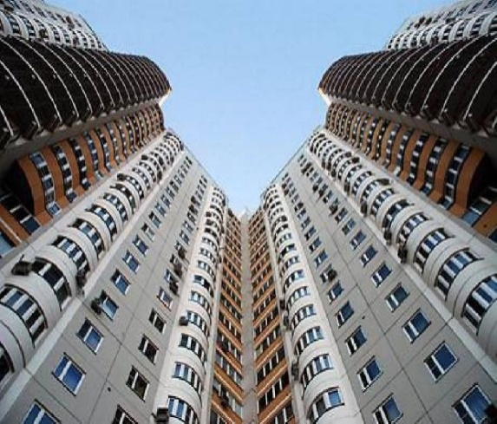
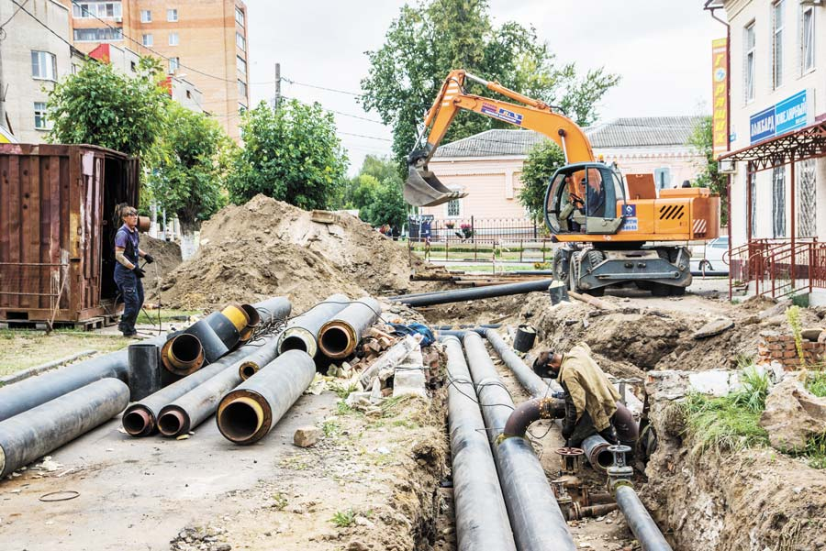
Расходы бюджета Яковлевского муниципального района в 2022 году на жилищно-коммунальное хозяйство
28 166 442,55 рублей
Другие вопросы в области жилищно-коммунального хозяйства – 3 543 688,19 рублей.
Жилищное хозяйство
4 970 000,00 рублей
Благоустройство –
1 554 200,00 рублей
Коммунальное хозяйство
18 098 554,36 рублей
Средства запланированы на: - уплату ежемесячных взносов на капитальный ремонт МКД;
- содержание и капитальный ремонт муниципального
жилищного фонда
Расходы предусматривают оплату уличного освещения и уборку территорий кладбищ Яковлевского района
Данные средства планируется направить на содержание и модернизацию
коммунальной инфраструктуры

Slide 8
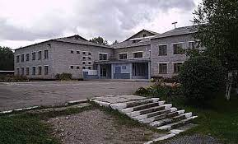
На территории Яковлевского муниципального района в 2022 году запланированы мероприятия за счет средств краевого бюджета:
Наименование проекта:
Капитальный ремонт зданий муниципальных общеобразовательных учреждений
Место реализации:
Объект № 1 – Приморский края, с. Яковлевка, ул. Советская, 69
(установка оконных конструкций в МБОУ «СОШ с. Яковлевка»)
Сроки реализации:
с июня 2022 года по август 2022 года
Объем финансирования (по источникам финансирования):
Субсидии из краевого бюджета – 8 220 732,30 рублей
Средства бюджета района – 83 038 рублей,
всего – 8 303 815,30 рублей
Ожидаемые результаты от реализации: повышение энергоэффективности (снижение теплопотерь); улучшение освещенности.

Slide 9
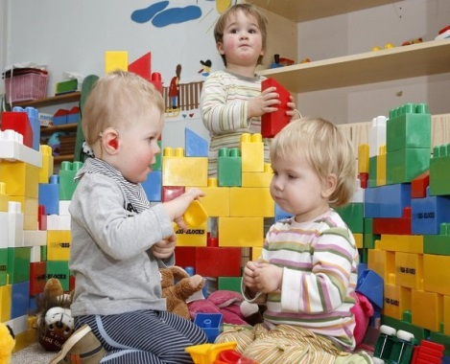
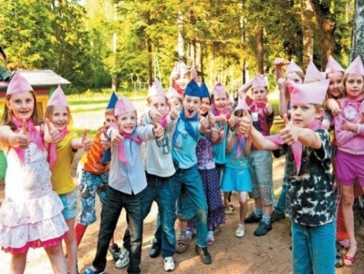
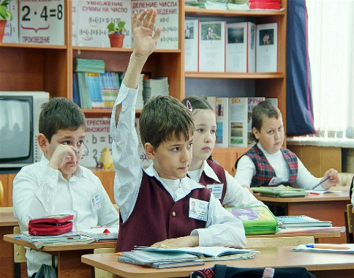
Расходы бюджета Яковлевского муниципального района в 2022 году на образование
312 821 188,77 рублей
Дошкольное образование –
62 603 725,00 рублей.
Молодежная политика и оздоровление детей –
4 757 840,00 рублей.
Общее образование -
251 559 199,30 рублей.
Дополнительное образование детей – 28 108 000,00 рублей.
Другие вопросы в области образования–
24 236 219,00 рублей.

Slide 10
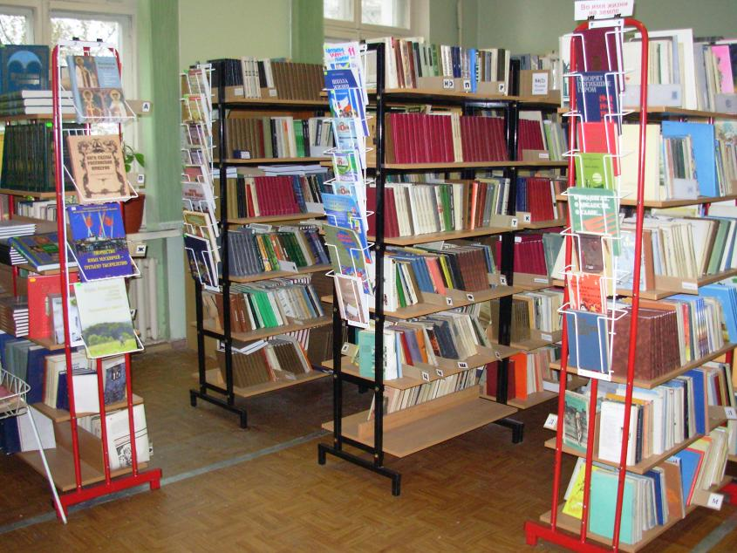
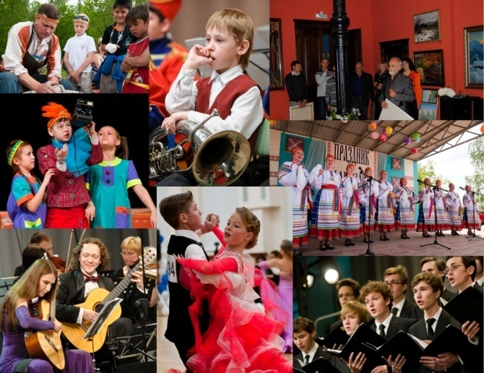
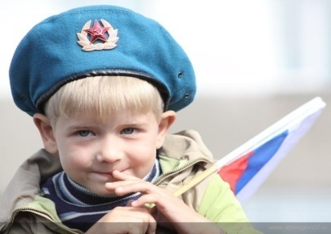
Расходы бюджета Яковлевского муниципального района в 2022 году на культуру, кинематографию
В рамках подпрограммы «Сохранение и развитие библиотечно-информационного дела в Яковлевском районе» на 2019-2025 годы расходы по плану предусмотрены в сумме 11 650 429,00 рублей.
На мероприятия подпрограммы «Сохранение и развитие культуры в Яковлевском муниципальном районе» на 2019-2025 годы расходы запланированы в сумме 13 722 000,00 рублей
31 267 018,80 рублей
На реализацию подпрограммы «Патриотическое воспитание граждан Российской Федерации в Яковлевском районе» на 2019-2025 годы предусмотрено 1369589,80 рублей.
По подпрограмме «Пожарная безопасность» в учреждениях культуры запланировано 140 000,00 рублей
На обеспечение деятельности МКУ «Управление культуры» запланировано средств в сумме 4 175 000,00 рублей

Slide 11
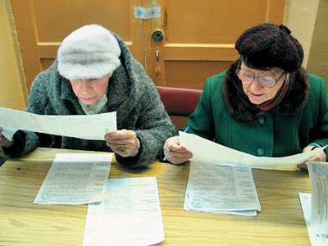
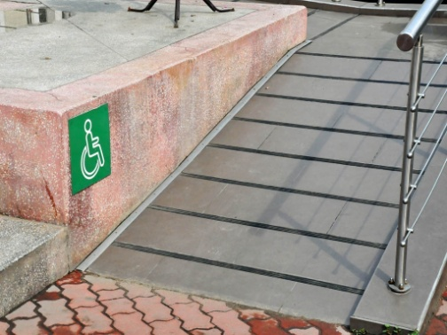
Расходы в 2022 году на социальную политику
73 743 846,61 рублей
Пенсионное обеспечение
Запланированы средства в сумме 2 500 000 рублей на выплату пенсии за выслугу лет муниципальным служащим
На выплату компенсация части родительской платы за присмотр и уход за детьми за счет субвенции из краевого бюджета запланированы расходы в сумме 3 009 526,00 рублей. На реализацию государственного полномочия по социальной поддержке лиц, принявших на воспитание в семью детей, оставшихся без попечения родителей выделены субвенции в сумме 42 772 404,38 рублей.
На обеспечение жильем молодых семей запланированы средства бюджетов всех уровней в сумме 2 139 363,23 рублей.
Обеспечение жилыми помещениями детей-сирот и детей, оставшихся без попечения родителей за счет средств краевого бюджета – 19 890 934,02 рублей.
Социальные выплаты на обеспечение жильем граждан Российской Федерации, проживающих в сельской местности – 71 316,00 рублей.
По Подпрограмме «Доступная среда» на 2019 – 2025 годы предусмотрены расходы на обеспечение беспрепятственного доступа инвалидов к объектам социальной инфраструктуры в сумме 60 000 рублей.
На обеспечение мер социальной поддержки педагогическим работникам предусмотрены субвенции из краевого бюджета в сумме 1 995 000,00 рублей.
За счет субвенции из краевого бюджета предусмотрены расходы по назначению и предоставлению выплаты единовременного пособия при передаче ребенка на воспитание в семью – 1 1 083 302,98 рублей.
На мероприятия по социализации пожилых людей в обществе планируется направить 120 000,00 рублей

Slide 12
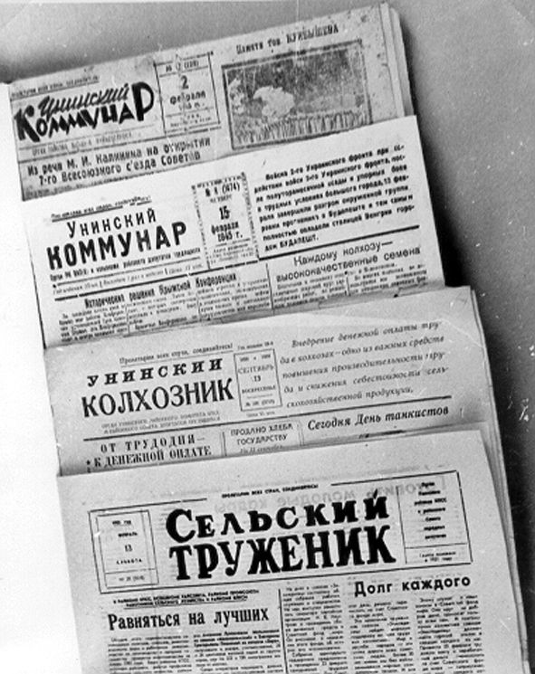
Расходы бюджета Яковлевского муниципального района в 2022 году на средства массовой информации
Расходы на обеспечение деятельности МБУ «Редакция районной газеты «Сельский труженик» осуществляются в рамках муниципальной Программы «Информационное обеспечение органов местного самоуправления Яковлевского муниципального района» на 2019-2025 годы. Объем средств на год – 3 980 000,00 рублей.

Slide 13
Расходы бюджета Яковлевского муниципального района на межбюджетные трансферты в 2022 году
Выравнивание бюджетной обеспеченности сельских поселений, входящих в состав Яковлевского муниципального района производится по муниципальной программе «Экономическое развитие и инновационная экономика Яковлевского района на 2019-2025 годы», подпрограмме «Повышение эффективности управления муниципальными финансами в Яковлевском районе» на 2019-2025 годы за счет средств районного фонда финансовой поддержки
 | Средства краевого бюджета, | Средства местного бюджета, | ИТОГО, рублей
1 | 2 | 3 | 4
Яковлевское сельское поселение | 3 338 800,00 | 619 000,00 | 3 957 800,00
Яблоновское сельское поселение | 820 250,00 | 968 150,00 | 1 788 400,00
Покровское сельское поселение | 592 450,00 | 572 900,00 | 1 165 350,00
Варфоломеевское сельское поселение | 2 152 200,00 | 1 403 100,00 | 3 555 300,00
Новосысоевское сельское поселение | 4 504 150,00 | 2 145 550,00 | 6 649 700,00
ИТОГО | 11407 850,00 | 5 708 700,00 | 17 116 550,00

Slide 14
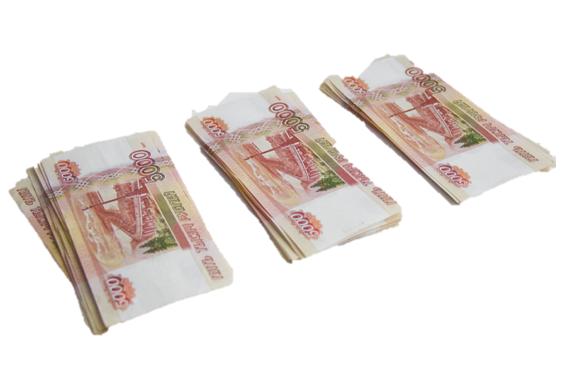
Уровень долговой нагрузки на бюджет Яковлевского муниципального района
основание | Муниципальный долг на 01.01.2020 | Муниципальный долг на 01.01.2021 | Муниципальный долг на 01.01.2022 | Муниципальный долг на 01.01.2023
Договор № 03/17 о предоставлении бюджетного кредита от 25.12.2017 | 5 000 000,00 | 4 000 000,00 | 3 000 000,00 | 2 000 000,00
(реструктуризирован Соглашением № 03/20 от 27.05.2020)

Slide 15
СПАСИБО ЗА ВНИМАНИЕ!
Финансовое управление администрации Яковлевского муниципального района, с. Яковлевка, преулок Почтовый, 7, 1 этаж
8 (423)71 91-3-01 – начальник финансового управления;
8 (423)71 91-1-09 - отдел по формированию местного бюджета;
8 (423)71 91-6-47 – отдел учета и отчетности.
Электронная почта – fin710@findept.primorsky.ru

